Slide 1
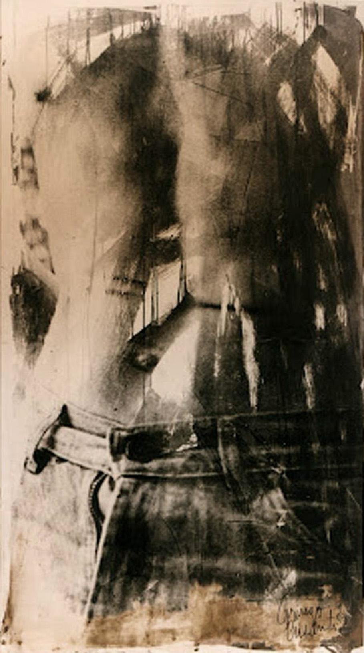
FABIO CRISANTI
A FONTE
E OS SÍMIOS
emulsões
EDITORIAL ALPARGATAS SÍ!
1

Slide 3
Presidente Maria Teresinha Debatin
FUNDAÇÃO CATARINENSE DE CULTURA
Projeto “EMULSÕES” de Fabio Crisanti
(aprovado pela Fundação de Incentivo à
Cultura de Florianópolis na Modalidade Doação).
3

Slide 4
INDEX
A EMULSÃO FOTOGRÁFICA COMO DISCURSO................................................... 4
UMA EVOCAÇÃO.................................................................................................... 10
MARGEM E MEMORIA............................................................................................ 14
O DIABO CRIOLLO.................................................................................................. 19
ATELIER E ACADEMIA............................................................................................ 24
EL SIGNIFICANTE………………………………………………………………………...29
FABIO CRISANTI..................................................................................................... 31
ESPECIFICAÇÕES TÉCNICAS DO LIVRO............................................................. 34
Nota: Os textos originais que fazem parte da obra “Emulsões” foram produzidos em espanhol, as traduções aqui oferecidas são provisórias para os efeitos da apresentação das informações complementares solicitadas.

Slide 5
1 - A emulsão fotográfica como discurso
“El azar es digno
de confianza”

Slide 6
Além de sua dimensão artística, a fotografia tem funcionado eficientemente como uma interface na concepção da realidade. Sua eficiência singular residiu no fato de que sempre manteve, com razão, um halo de autenticidade e fidelidade em relação a outras técnicas de representação.
De fato, ainda hoje, em nosso imaginário, a técnica fotográfica, ou melhor dizendo, as imagens produzidas através de uma câmera escura, conservam quase intacta sua reputação de veracidade. Paradoxalmente, sob a aparência de fidelidade de seu poder de reprodução, subsiste irrefutável sua surpreendente capacidade ficcional, de natureza menos evidente, mas por isso mesmo, tanto mais penetrante. Subsistem também, veremos adiante, as simbolizações contidas em um personagem da mitologia pampeana conhecido como O Diabo Criollo.
Em meu trabalho, a existência dessas capacidades subjacentes da fotografia é revelada sob múltiplos ângulos ao mesmo tempo. Ataco sua pretensão de disciplina por todos os seus flancos. Não só a ataco, mas tento fazê-la implodir, para assim liberar todo o seu potencial metafísico e ontológico.
A virulência dos processos desencadeados na emulsão fotográfica exposta aos elementos durante longos períodos de tempo, se vincula rigorosamente à linguagem formal da disciplina e à linguagem que despliego de dentro, através dos objetos e cenas que fotografo. Isso converte minha obra em um experimento, diria um experimento cubista em termos conceituais.
Mas ao mesmo tempo, nesta série, mostro os resultados de ensaios de laboratório com as mesmas emulsões aplicadas a outras superfícies. Assim, de outro ângulo, se dissipa seu halo de fidelidade. Em outras obras, mostro o resultado de intervenções com pigmentos pictóricos, para estabelecer um diálogo entre estes e os pigmentos residuais dos químicos de revelação fotográfica, os quais, assim como os sais de prata da emulsão, oferecem uma paleta de cores completamente distinta.
O que proponho é quase uma exigência: a de saltar de um plano discursivo para outro; dos acontecimentos químicos na emulsão fotográfica aos experimentos pictóricos a partir e dentro deles, e às
aplicações do gesto pictórico da emulsão sensível e os químicos de revelação sobre superfícies de diferentes texturas. Às vezes, essas camadas de discurso se encontram e se produzem em uma mesma imagem; outras vezes, devem ser reunidas em uma mesma ideia que se constrói por meio de várias.
A fotografia de família percorre toda a proposta. Em alguns trechos, de ordem gestual ou plástica, emergem de dentro das obras para depois mergulharem e ficarem no ar como evocações ou como aromas. Depois, tomam decisivamente a direção da narrativa para nos levar a cenas de intimidade e resgatar sua sintaxe prosaica, revelando suas outras especificidades.
Em duas cópias de papel que estiveram uma sobre a outra e expostas à umidade por anos, parte de uma imagem é transferida para o verso da seguinte. O percurso que essas duas imagens expressam evoca todo o dramatismo da técnica fotográfica em si mesma.
A ideia de matéria pura intervindo eficazmente na narrativa de uma obra literária parece, a princípio, impossível. Porque a linguagem da escrita é linear e não se escreve gestualmente; está construída com códigos e caracteres. É imune, então, ao que a matéria desenvolve temporariamente em seus próprios termos. E sendo a linguagem da imagem sincrônica e gestual, torna-a aparentemente permeável à da matéria.
Na Grécia Antiga, o que hoje chamamos de "artes plásticas" não eram consideradas artes maiores. Por isso, a mitologia não lhes atribuiu musa inspiradora alguma. É possível então, que os artistas plásticos tenhamos aprendido a extrair inspiração da própria natureza da matéria. Este fato levanta questões políticas e estéticas de inquietantes implicações.
Em "Emulsões", investigo esses e outros assuntos sob a perspectiva da construção material e formal das linguagens de representação e expressão simbólicas.

Slide 7
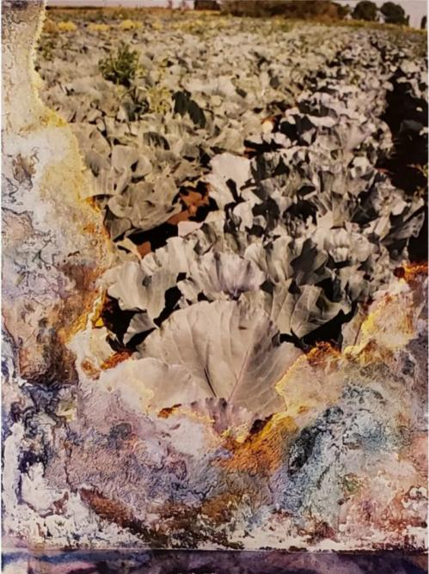
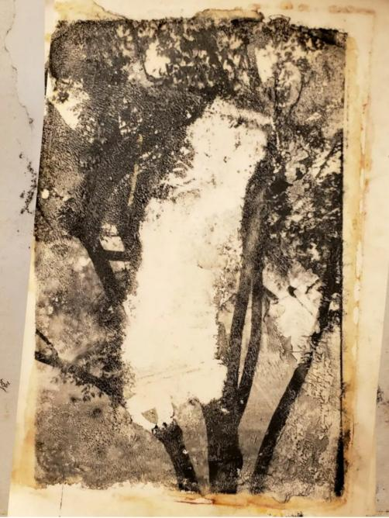
Repollos I 1999
Toma directa 35 mm
Color
15 x 10 cm
Árbol I I 1996
Toma directa 35 mm
Monocromo
15 x 10 cm

Slide 8
días, danza de viento.
días entre paréntesis,
días con puntos suspensivos.
días (números, fechas) que caminan
sobre los pasos de una sombra.
vuelven como hormigas por la mirada
entran en el hormiguero cósmico de sus pupilas.
días en la ventana colgados de una reja.
días velados entre espigas.
velados o cortados, o penetrados como pliegues de un manto.
aparecen dicen y se van.
o quedan ahí...
días sobre una ventana roja, toda rojo,
números o días que nombren y convivan
matrix.
días y flores.
días que se fugan de los rayos
de una rueda.
días que viajan desde el centro que todo ve, que todo genera.
días que se desprenden como lonjas.
otra vez materia esparcida.
de miles de orillas, de miles de días de flujos, de lunas.
mi nombre... sombra de una rama.
días tatuados, días de odio.
días asquerosos, diría mi madre.
días que miran umbral de sangre.
días y meses, flores riquísimas.
calas, domingos marcados.
días como hojas de invierno
jugando rayuela
días apiñados en una contractura de no besos.
orden de una jaula de antenas.
entre reflejos de copas que multiplican.
sobre la suela.
en las curvas de una guitarra sin curitas.
desde las cuerdas de un sombrero recolector.
entre las piedras de un sauce,
desde la arena sabia.
días en el puro ajedrez de un baño.
pulpería.
días encadenados, encantados...
días candado...
días mesa, silla, pata, hambre
días divididos
río de la plata de estos días. besos.
que disfrutes el encierro de estos días.
el ayuno de causas y efectos
de los días sagrados
que te tocan en la cama.

Slide 9
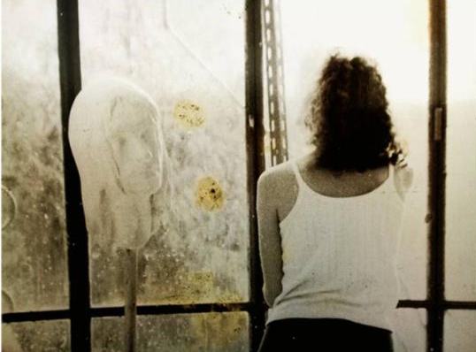
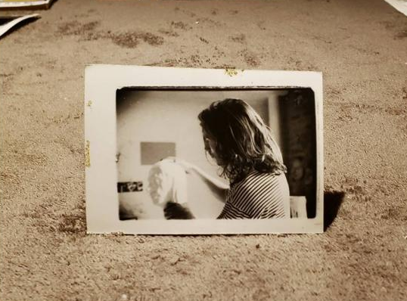
Pacheco I I 1990
Toma directa 35 mm - Monocromo
18 x 24 cm
Escultura: Dina Spivak
Yeso
40 x 30 x 25 cm
Buenos Aires - Argentina
Pacheco II I 1990
Toma directa 35 mm
Monocromo
18 x 24 cm
A “fotografía de fotografía” ocupa um local de alta intensidade nas pesquisas e procuras simbólicas dos últimos anos da produção de Fabio Crisanti à luz do misterio que supõem os acontecimentos do milenio presente na história da percepção e signifcação delas.

Slide 10
2 - Uma evocação
“Em minha escrivaninha da rua México
guardo a tela que alguém pintará,
dentro de milhares de anos, com materiais hoje dispersos pelo planeta”.
J.L.B.

Slide 11
Quando eu ia à escola primária, nos primeiros anos ainda existiam aquelas carteiras verdes de madeira com pés de fundição de ferro. Pés tão longos como para patinar. Eu ficava fascinado pelo fato de que eram projetadas para se encadear. Já eram muito velhas e tinham milhares de arranhões e inscrições feitas com todo tipo de material escolar.
Na parte superior da tábua, havia um canal estreito para colocar as canetas, que viajava rapidamente pela madeira até encontrar um buraco no canto superior direito. Demorei para entender para que servia. Ali, antigamente, colocava-se uma pequena xícara de vidro verde muito espesso, com tinta preta. Na realidade, o que me parecia interessante era que cada unidade, cada carteira, era uma subversão: o assento ficava à frente da mesa. Era mágica a impossibilidade de usá-las individualmente sem ser um "Uróboro". Abaixo da tábua, que era dobrável, havia um espaço para guardar. Tudo nelas era de natureza coletiva. Para dobrar a tábua e acessar o espaço inferior, devíamos chegar a um consenso com o colega para não derrubar suas coisas.
Na minha classe, tínhamos um colega muito especial, com nome de profeta, Elías Stoessel. Elías foi o profeta presente na cena da Transfiguração de Cristo. Elías, nosso colega, e também sua mãe, em menor grau, tinham uma dificuldade ocular congênita grave. Seus olhos tremiam constantemente e suas pupilas estavam desalinhadas com o iris. Era uma figura notável em todos os sentidos. Muito humor, muito inteligente, um rosto estranhíssimo e roupas antigas, como se tivesse acabado de chegar de um vilarejo rural do Leste Europeu do século XIX. Na realidade, todos nós, ou quase todos, éramos netos de imigrantes europeus ou do Oriente Médio, então Elías não era nada mais do que nossa própria imagem exacerbada de maneira terna e grotesca.
A dificuldade de visão de sua mãe fazia com que todos os detalhes de sua aparência tivessem uma aparência de estranhamento, de deslocamento, de algo inacabado. Seus calças, geralmente curtas para sua altura, estavam sempre tortas de maneira assimétrica. Sua forma de caminhar, obviamente, também. Tudo nele era desafiador e inquietante para o nosso olhar.
Para que Elías pudesse copiar o que a professora escrevia no quadro, ele precisava da ajuda de um colega que se sentava eventualmente ao seu lado, na primeira fileira de carteiras. Esse, ou esses colegas, faziam o papel de elo copiando em seus cadernos com letras exageradamente grandes e claras os textos que a professora escrevia no quadro para todos.
Um desses meninos era eu. Era muito tímido, e chegar a esse momento tão compromissor, de tanta responsabilidade, era para mim muito desconfortável. Ficava na frente da professora, na frente de sua mesa. Podia sentir seu cheiro. Tudo me comovia enquanto eu desenhava enormes "aes" em tinta azul com um espaço imenso no meio, como um universo.
Quarenta anos depois, através das redes sociais, Elías apareceu novamente. Surpreendentemente, ele me contatou devido à minha condição de fotógrafo. Elías, já quase totalmente cego, estava fazendo fotografia em um coletivo artístico na cidade de Bahía Blanca, na Argentina.
Acho que, ele se dedicando (em maior ou menor grau) à fotografia, era uma forma daquele primitivo sentido de humor com o qual Elías foi também dotado congênitamente.
Ele é um Uróboro contemporâneo.
O uróboro, ouroboro ou uroboro (do grego οὐροβóρος [ὄφις], '[serpente] que come a cauda', derivado de οὐρά, 'cauda', e βόρος, 'que come') é um símbolo que mostra uma serpente ou dragão engolindo sua própria cauda e formando um círculo com seu corpo. O uróboro simboliza o ciclo eterno das coisas, também o esforço eterno, a luta eterna ou o esforço inútil, já que o ciclo recomeça apesar das ações para impedi-lo.

Slide 12
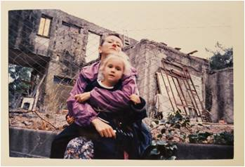
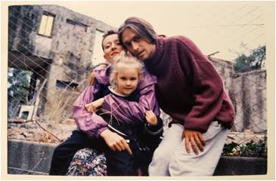
Bahía Blanca II I 1995
Toma directa 35 mm - Color
18 x 24 cm

Slide 13
3 - Margem e memoria
«Filosóficamente,
la memoria no es menos prodigiosa
que la adivinación del futuro».
Jorge Luis Borges,
El informe de Brodi.

Slide 14
Repetir é a condição sine qua non da criatividade.
Se ler é sempre reler, uma mudança nos desabilita como leitores. As crianças entendem visceralmente "Pierre Menard, autor de Dom Quixote".
Aqui ressoa o tema da memória, em sua relação com a ideia de réplica ou repetição, como era de se esperar falando sobre fotografias. Continuando com meu diálogo borgiano, em "Funes, o memorioso", o autor apresenta a ideia de uma memória absoluta como condição da impossibilidade de pensar. Uma ideia semelhante aparece em outro conto, onde ele fala de um mapa tão detalhado que acaba tendo o tamanho do território mapeado, o que o torna inútil. (1) Nota de rodapé do conto.
Repetir, de alguma forma, nos salva de ser Funes, porque repetir ou recordar é excluir e, paradoxalmente, também é esquecer. Recordar e esquecer são as duas faces de um mesmo ato, que é pensar, estabelecer generalidades, sintetizar, mitologizar.
A memória, ao mesmo tempo, precisa ficcionar.
O registro material de uma cena (a impressão de luz sobre as sais de prata) poderia ser pensado como a cristalização de uma lembrança em si. Mas essa duplicação material gera outra, de outra natureza; gera uma ficção que, por sua vez, se transforma instantaneamente em um fato.
Esse desdobramento sucessivo produz uma narrativa articulada por triangulação.
Nesta série de fotos, os acontecimentos ocorridos na decomposição química da emulsão fotográfica libertam as imagens da articulação do sentido que as gerou e produzem planos semânticos de direção
retrógrada e descendente, às vezes paralelos. Essas dimensões, a material e a simbólica, que a fotografia precisa para se desplegar, se emancipam no ensaio do objeto fotografado que as motivou e ganham independência.
A travessia mútua entre esses fatos e condições registrados neste trabalho me evocam a forma como a memória humana é construída, evolui ou se perde. Junto à ideia de memória e identidade, aparecem vinculadas outras noções bastante significativas: as ideias de margem e contorno.
As margens que hoje vemos em todas as obras impressas e encadernadas, tinham na Idade Média a função de proteger o corpo do texto dos roedores das câmaras onde os livros eram guardados. Caso contrário, nunca poderia ser explicada essa "desperdício" de papel em branco em uma época em que era um insumo de luxo. Poderíamos pensar nessas margens como a necessidade de preservação de uma identidade, de uma tradição.
A história da margem na literatura, ou melhor dizendo, na indústria da impressão e reprodução, parece muito pertinente para pensar algumas explorações do presente trabalho. Para rever certas ideias vinculadas às noções de margem, enquadramento e suporte; e às suas tensões e dialéticas internas com o conteúdo.
Em "Nota de Rodapé", Rodolfo Walsh explora alguns desses tópicos. Para que o dispositivo literário que Walsh propõe em sua obra de ressonâncias borgianas funcione eficientemente, devem ser pensadas as medidas do papel em que será impresso, o tamanho dos "tipos" que serão usados na impressão, e o número de linhas nas páginas, entre outras condições.
Analogamente a "Notas de Rodapé" e contra as margens de proteção dos livros medievais, as manchas da emulsão fotográfica

Slide 15
crescem a partir do suporte do papel e das margens avançando sobre as imagens, das quais são também suporte físico-químico, tornando-se elas próprias a narrativa.
Essa degradação das imagens aparece como a impossibilidade certa de preservação da natureza nítida e sobrecarregada da imagem fotográfica, que à maneira de Funes nos impede de pensar, e, em última instância, paradoxalmente nos impede de recordar. As fotos deste trabalho permitem recuperar a memória autêntica do fotografado porque entregam memória em troca de sentido. Ou, em outras palavras, porque é impossível recordar sem esquecer.
Nesse mesmo sentido, restituo às fotografias a condição de objetos, dotando-as de entorno. Daí a fascinação que exercem essas imagens reveladas e copiadas há trinta anos, re-fotografadas agora, sobre minha mesa de trabalho atual. Essa ação resgata a cena fotografada do sequestro provocado pelo enquadramento no momento da captura. Ela devolve o entorno e, ao mesmo tempo, revela a dissociação sempre existente entre significante e significado. Ficciona seu contexto e o evoca. Esse é o seu mistério.
Jorge Luis Borges dizia que Kafka conseguia provocar a maior das perturbações com seus relatos através da maior simplicidade. As "fotos de fotos" são um recurso simples, mas ao mesmo tempo, completamente inquietante.

Slide 16
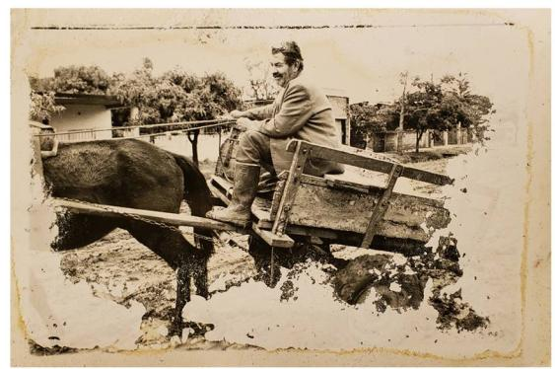
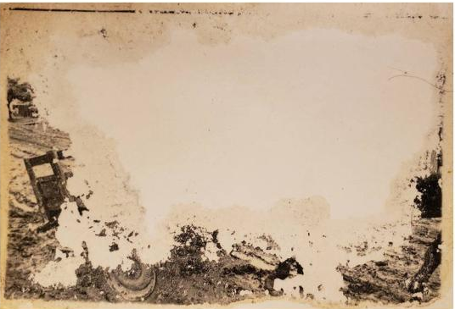
Carro en Corrientes I 1995
Toma direta 35 mm - Monocromo
Transferencia aleatoria por exposição aos elementos naturais
18 x 24 cm

Slide 17
4 - O Diabo Criollo
Identidad es
la mayor inteligencia

Slide 18
Jorge Luis Borges dizia que há algo inquietante ou incômodo na ficção. Ele justificava essa inquietude, postulando que, intuitivamente, os jogos da ficção nos conectam com a ideia de que nós mesmos poderíamos ser os personagens de uma ficção. Talvez por isso a fotografia seja, suspeitosamente, tranquilizadora, resumida na expressão de quem observa e compara: “Olha, é igual!”
Para a psicanálise, a atração por uma pessoa é composta por uma faceta familiar, que podemos reconhecer, e outra exótica, que nos fascina. Na verdade, parece que o mistério que nos fascina é a articulação dessas duas qualidades encontrando-se juntas em um mesmo ser. “É igual”, dizemos; e nos surpreende porque reconhecemos a existência de uma identidade, mas ao mesmo tempo não “é” o mesmo e isso nos fascina. Por essa fissura surge, talvez, a dimensão mais misteriosa da fotografia. No mistério desse desdobramento ou deslizamento acontece muito do que há de mais interessante que a fotografia tem a nos oferecer.
Na tradição da literatura oral gauchesca da pampa argentina, existe uma personificação do diabo extremamente singular. É o Diabo Criollo. Ele é caracterizado como um estancieiro muito rico e muito elegante, que veste roupas negras e ostenta prata gaucha de altíssima qualidade. Ele é cortês, perspicaz e sedutor. Gosta de participar de noites de jogos de azar com dinheiro, nos quais se destaca com uma habilidade incomparável.
Em seu aspecto não haveria nada que o delatasse em sua condição de “criatura das trevas”. Mas há uma “marca”. É um pequeno detalhe físico, quase imperceptível. Comumente, é um defeito em uma de suas orelhas. Uma pequena marca que o denuncia em sua identidade.
Essa particularidade faz com que sua monstruosidade seja muito
mais inquietante do que aquelas que se nos apresentam como mais evidentes e estranhas; e, a princípio, ela levanta uma série de problemas muito mais complexos do que a ideia de uma monstruosidade de caráter alienígena, para dizer assim, mais impactante talvez, mas ao mesmo tempo mais superficial, mais óbvia.
Então, uma pequena ação, uma mudança sutil de condições, uma mancha imperceptível revelam as diferenças radicais de ordem ética, estética, moral. Vemos assim “de repente” a orelha do Diabo Criollo.
As fotografias nos tentam a acreditar que a imagem e o objeto são quase a mesma coisa. As sais de prata com a capacidade para o registro “fiel” de objetos, pessoas e cenas são uma sedução à qual nos é muito difícil resistir; como também nos é difícil resistir ao encanto do Diabo Criollo e sua prata.
Talvez por isso, às vezes, os defeitos de cópia na fotografia nos causem incômodos. Mas, ao mesmo tempo, em nível inconsciente, nos tranquilizam: o Diabo Criollo mostra sua orelha e, assim exposto, já “revelado”, perde seu poder.
A fotografia, em um mesmo movimento, recria o diabólico e o revela. Ela o reproduz e, ao revelá-lo, o conjura.
Vasco en Corrientes I 1997
Toma directa 35 mm
Monocromo
20 x 30 cm
(Próxima página)

Slide 19
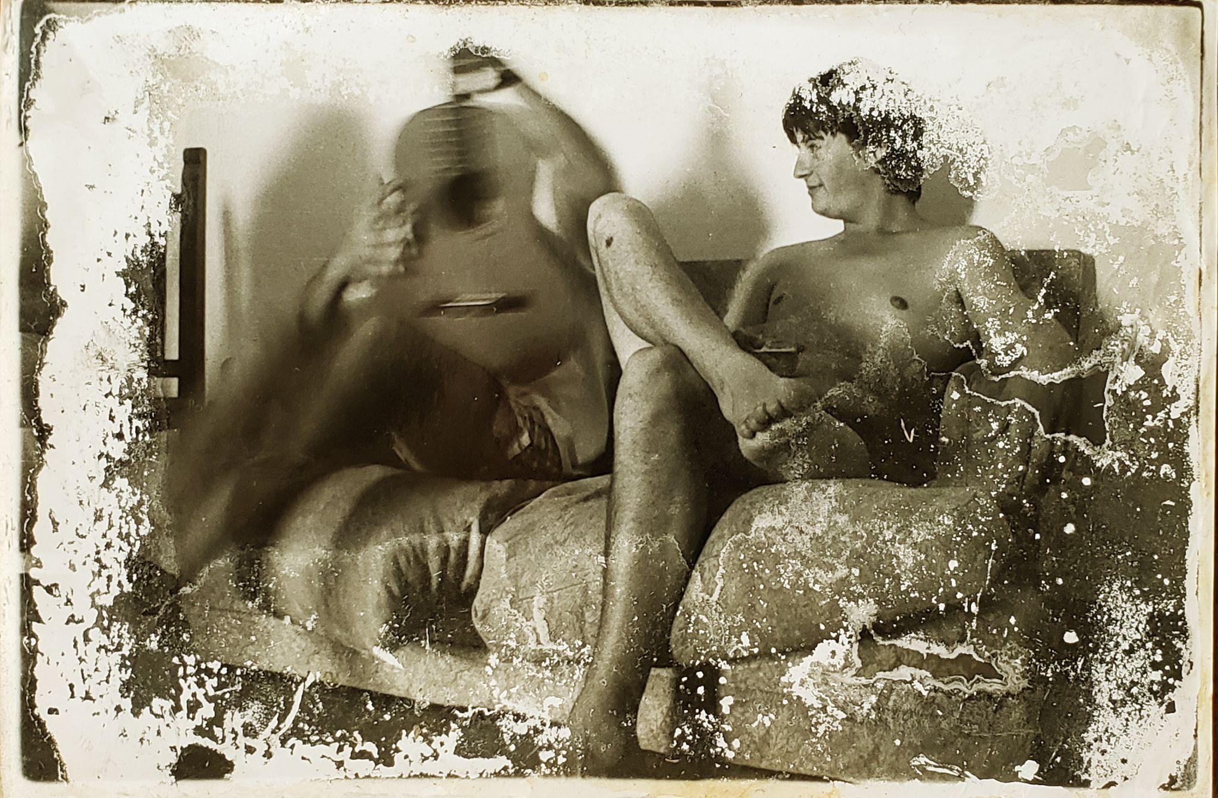

Slide 20
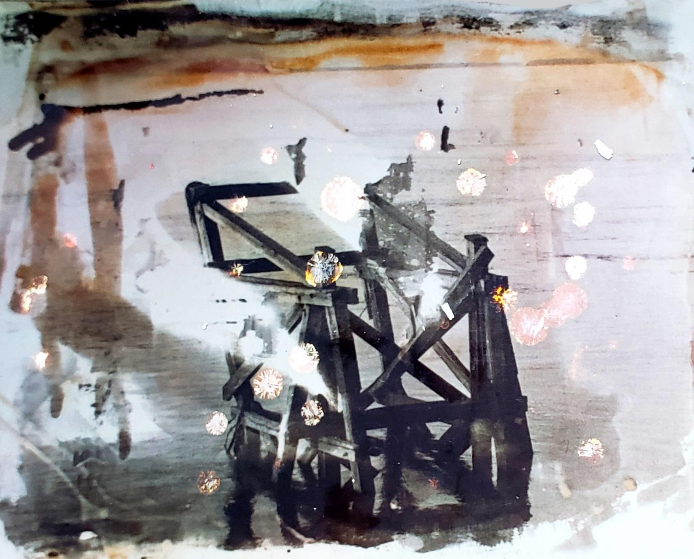
Desierto I, 2006
El repartidor de pizzas me habla de constructivismo ruso.
El gomero que vive frente al cementerio se llama Fazzina.
Trabaja aún los domingos resucitando cámaras
para que no se detenga la rueda eterna de la vida.
No se deja fascinar por la muerte, tiene el pelo blanco
y unos bigotes negros gruesos.
Colonia del Sacramento cuenta la historia de un lugar,
como muchos otros, donde las historias se repiten,
pero, donde la evasión es imposible.
Hago fotos en ésta ciudad.
Encuentro símbolos.
Todo, siempre, es símbolo.
Voy a "El Calabrés" (una playa) éstos días.
Es linda, tiene un muelle abandonado
por donde se sacaba la arena para construir Buenos Aires.
También es salvaje, entonces hermosa.
Hay una boya grande sobre la arena a unos cientos de metros del muelle.
Cuando vas dice "putos del año" y cuando volvés "cojan"
en sintético blanco.
Pero yo fui a tomar huellas en la arena.
Perdí un pullover de lana de vicuña que me trajo mi hermano de Bolivia.
Entonces vuelvo, detrás de lo perdido
y su huellas. O de lo encontrado y su rastro.
La arena acá es blanca, y el río marrón.
Mi perfume es el desierto.
Corrientes I 1992
Cementerio de la Chacarita - Buenos Aires
Toma directa 35 mm - Monocromo
Rasgamiento da base emulsõada
35 x 45 cm

Slide 21
5 - Atelier e academia
“El tiempo es un río que me arrebata,
pero yo soy el río; es un tigre que me destroza,
pero yo soy el tigre;
es un fuego que me consume,
pero yo soy el fuego.
El mundo, desgraciadamente, es real;
yo, desgraciadamente, soy Borges.”
J.L.B.

Slide 22
Existe uma dialética entre teoria e trabalho, e entre academia e oficina.
Em um sentido, a ação tem um grau superior ao da reflexão. Refletir sobre nenhum fato é estúpido (ou impossível se considerarmos o sentido etimológico da palavra).
Colocar a ação acima da teoria, em outro sentido, também é. Esta última, a teoria, merece, finalmente, um olhar soberano. Porque a reflexão nos devolve ao estágio da ideia que impulsionou o trabalho.
Jorge Luis Borges sempre hierarquizou a leitura sobre a escrita. Em seu conto “Pierre Menard, autor de Dom Quixote”, ele explora este assunto de maneira brilhante. As hierarquias tornam possível a dinâmica das coisas, o fluxo do conhecimento, a transmissão das experiências.

Slide 23
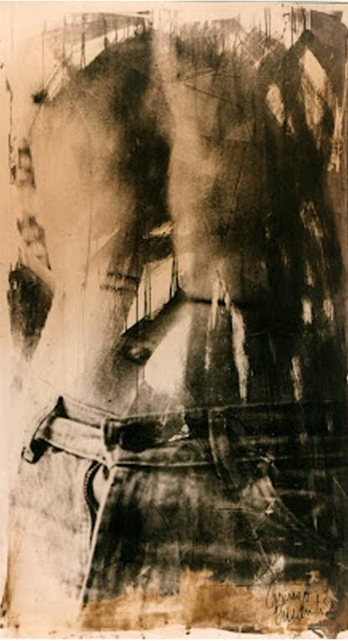
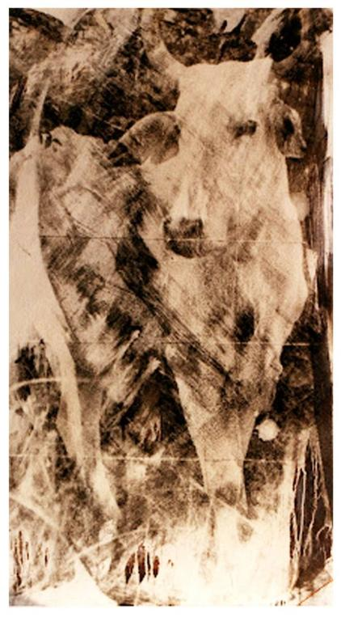
Luz Líquida
1993
Emulsão fotográfica
sobre lienzo
100 x 200 cm
Luz Líquida
1995
Emulsão fotográfica
sobre lienzo
100 x 200 cm

Slide 24
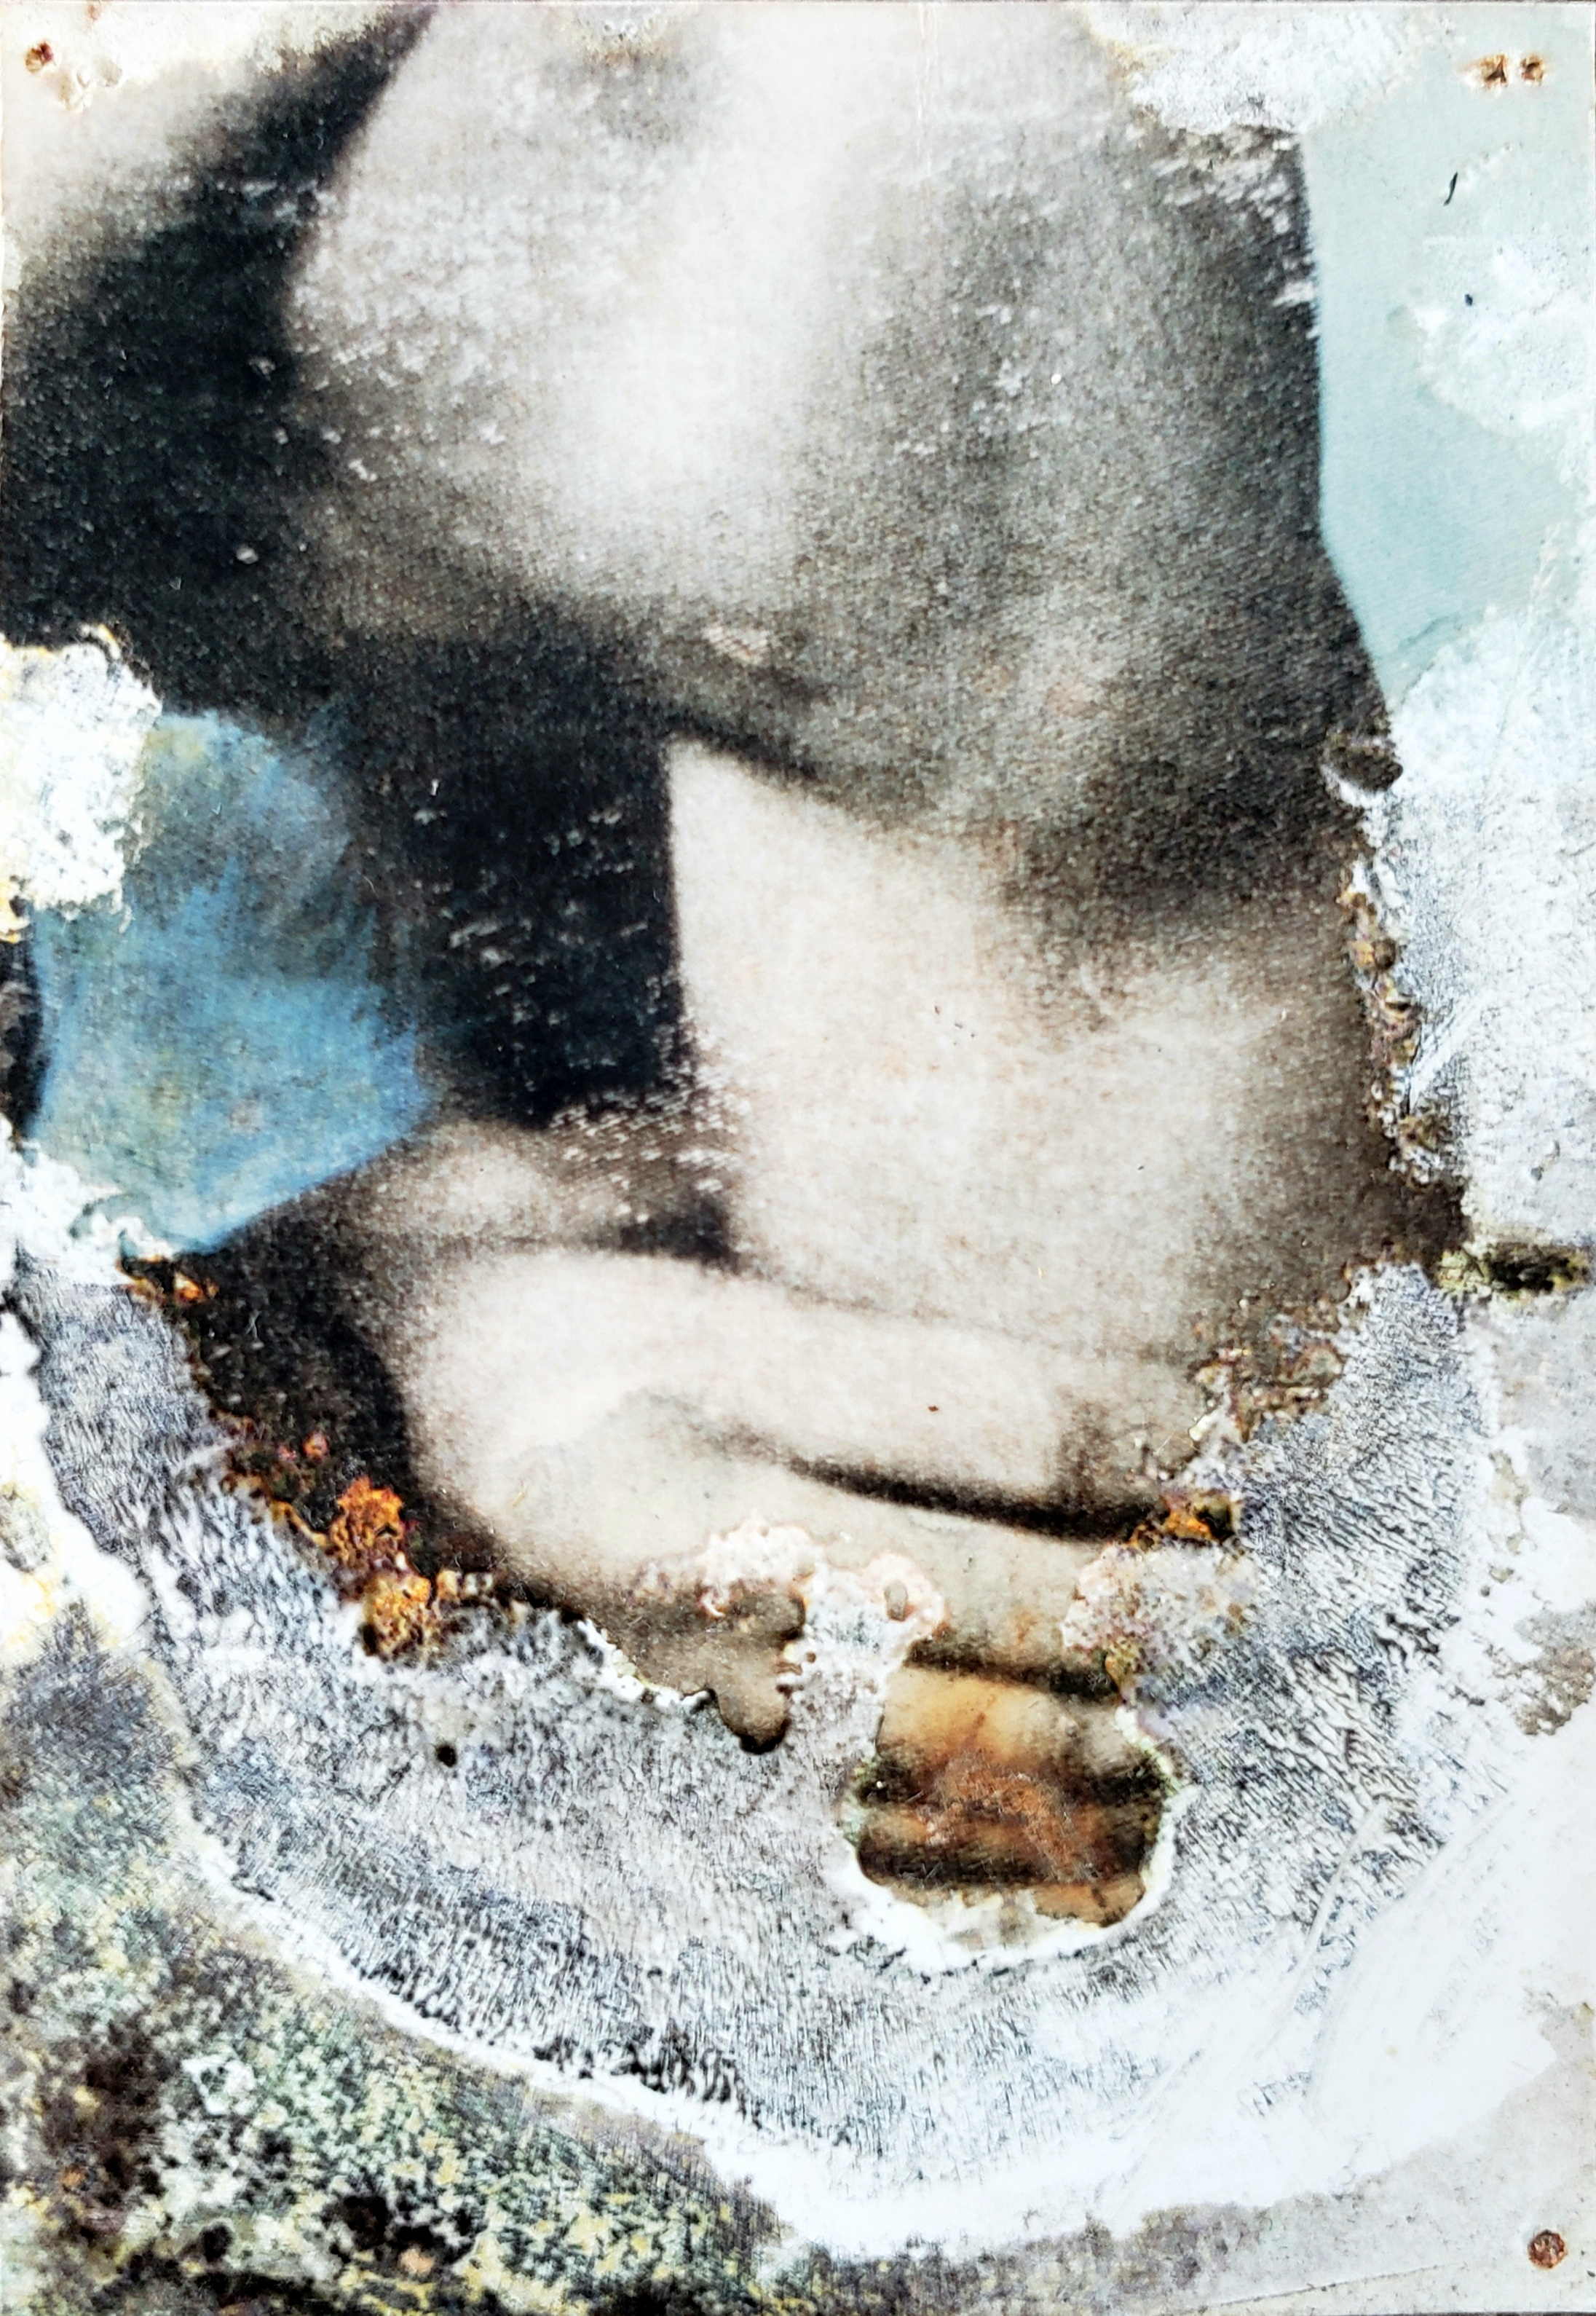
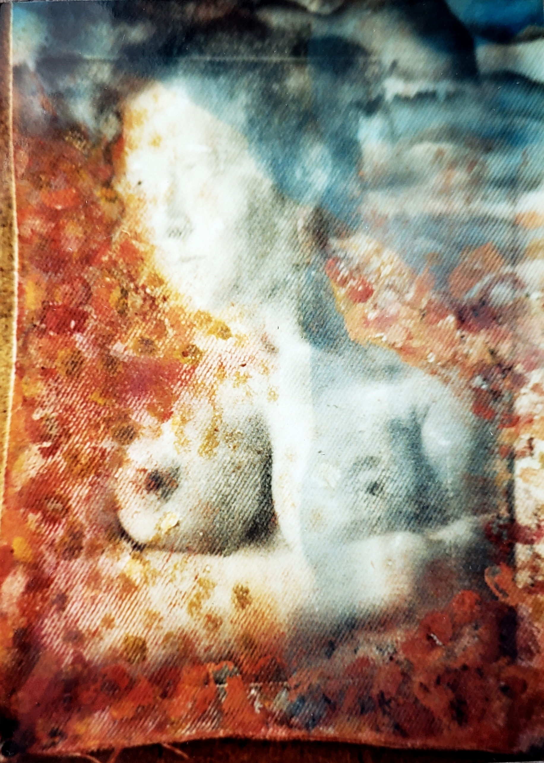
Luz Líquida
1996
Emulsão fotográfica
sobre lienzo/acrílico
10 x 150 cm
Luz Líquida
1995
Emulsão fotográfica
sobre lienzo/acrílico
10 x 15 cm

Slide 25
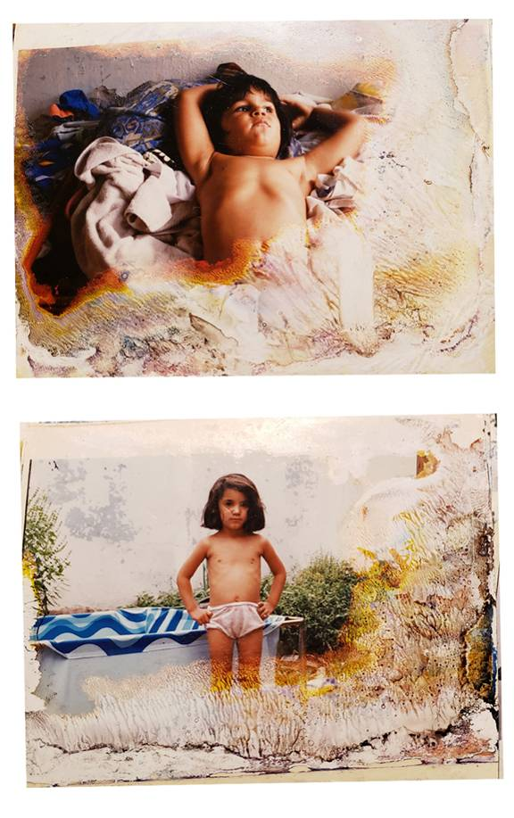
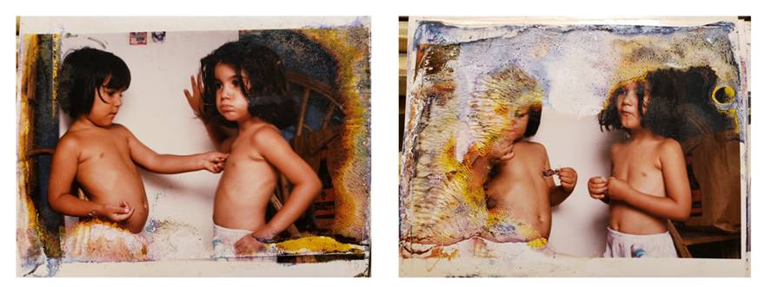
Valentina e Josefina I I 1996
Toma directa 35 mm
Color
10 x 7 cm
Valentina e Josefina I I 1996
Toma directa 35 mm
Color
10 x 7 cm

Slide 26
6 - El significante
“Toda cosa real es interminable, en el espacio, en el tiempo”.
Antonio Escohotado

Slide 27
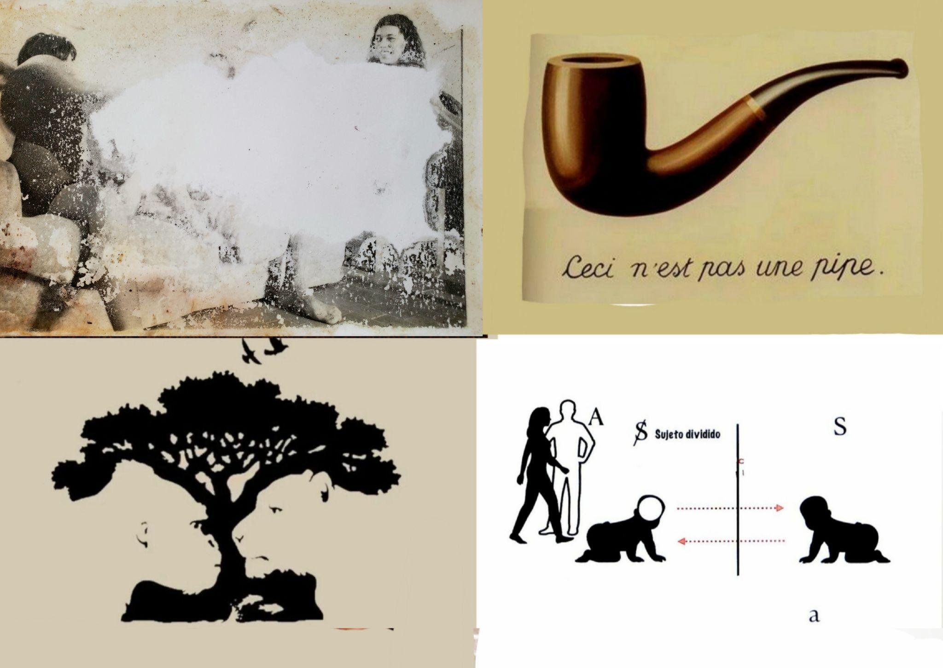
El significante I I2024
Collage digital
30 x 30 cm

Slide 28
7 - Fabio Crisanti

Slide 29
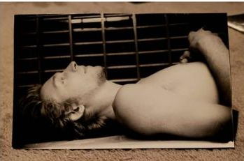
Nasceu na Patagônia Argentina em abril de 1968.
Estudou Ciências da Comunicação e em seguida sua veia artística encontrou na fotografia a disciplina e as ferramentas com as quais abordou suas primeiras buscas nas artes visuais. Mais adiante, seu caminho tomou o rumo das artes plásticas.
Fez escultura, trabalhou em realização cenográfica e, em determinado momento, encontrou o suporte para pôr em cena seu trabalho mais pessoal e representativo: as cometas artísticas de grande formato. A milenar tradição da arte de fazer cometas brindou ao artista com os elementos plásticos e simbólicos que lhe permitiram desenvolver e expressar suas ideias mais originais na disciplina.
Na atualidade, investiga as possibilidades expressivas da pintura abstrata sobre papel de seda industrial. Transparências, pigmentos metálicos e cores dessaturadas, aguadas e colagens com rendas e vestígios orgânicos são os elementos que integram sua última série denominada “SEDA”.
Atualmente radicado no Brasil, reside na cidade de Garopaba, no estado de Santa Catarina, trabalha na serie “Emulsiones”, fotografías da sua producão dos anos ‘90s. em Buenos Aires.

Slide 30
EDITORIAL ALPARGATAS SÍ!

Slide 31
Especificações técnicas do livro
Livro Capa Dura
Revestimento:
Cores:4x0
Substrato: Couche Brilho Design 150 g/m
Formato: 180 x 230 mm
Acabamento: Laminação Frente Fosco e Verniz Serigráfico Frente.
Guarda:
Cores: 4x4
Substrato: Couche Fosco Design 170 g/m
Formato: 360 x 230 mm
Acabamento: Laminação Frente Fosco.
Miolo:
Cores: 4x4
Substrato: Couche Fosco Design 150 g/m
Formato: 180x230 mm. 332 Páginas.
Acabamento: Prova de cor (nova)
Acabamento Geral: Lombada Quadrada, Capa Dura,Costurada, Papelão 2,2mm de Espessura, Hotmelt, Joint 10, Encaixotamento e Paletização.
Tiragem: 1.000 exemplares.

